Slide 1
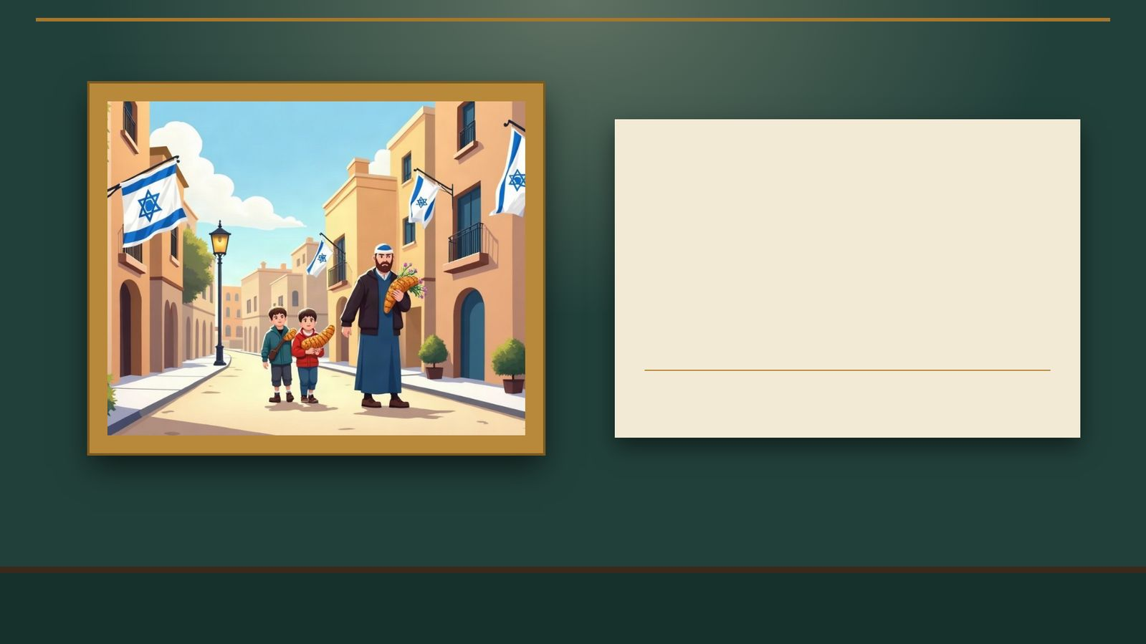
אזרחות · כיתה ט'
מאפיינים יהודיים מרכזיים של המדינה
נושא 4 מתוך 7 · נושא חובה

Slide 2
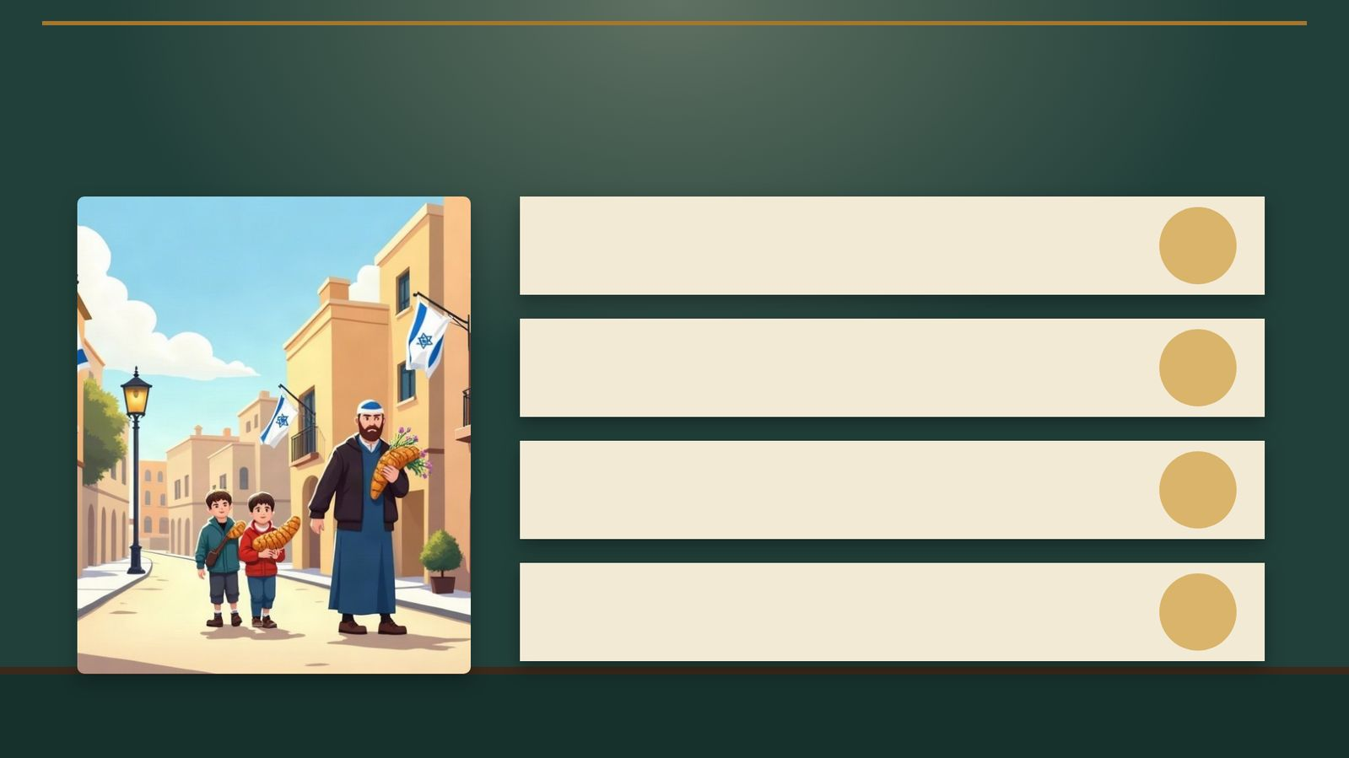
פתיחה
מטרות השיעור
להכיר את המאפיינים היהודיים המרכזיים של מדינת ישראל ואת החוקים שמעגנים אותם
1
להבין את חוק השבות ואת תיקון 1970 לחוק
2
לפרש את סמלי המדינה ואת המשמעות שלהם
3
לדון בוויכוח הציבורי על המאפיינים היהודיים ובזכויות המיעוטים לצדם
4
2

Slide 3
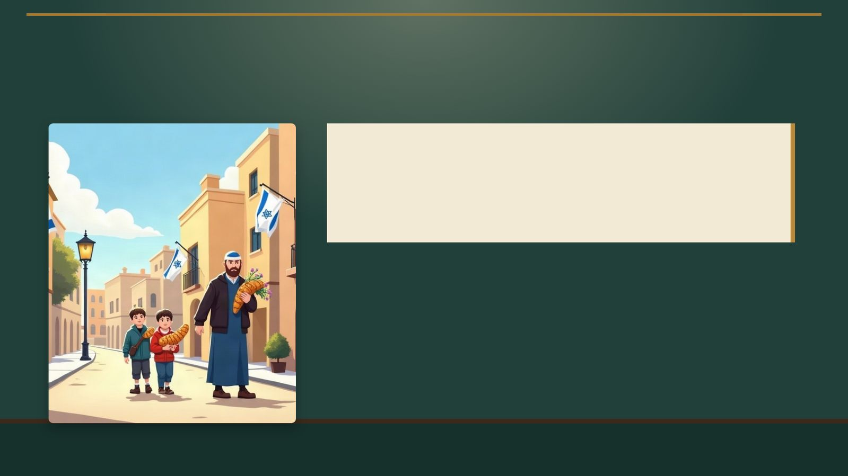
שאלת פתיחה
מה אתם חושבים?
מה הופך מדינה ל«יהודית»? מצאו שלוש דוגמאות מחיי היום־יום.
3

Slide 4
לומדים
חוק השבות (1950)
«כל יהודי זכאי לעלות ארצה»
1
עולה מקבל אזרחות כמעט מיד
2
ישראל כבית וכמקלט לכל יהודי
3
מגשים את חזון קיבוץ הגלויות
4
4

Slide 5
לומדים
תיקון 1970 לחוק השבות
הגדרה: נולד לאם יהודייה או התגייר
1
בתנאי שאינו בן דת אחרת
2
הזכות הורחבה לילדים, לנכדים ולבני זוג
3
ויכוח מתמשך: מיהו יהודי?
4
5

Slide 6

לומדים
סמלי המדינה
ההמנון
הסמל
הדגל
«התקווה» – להיות עם חופשי בארצנו
מנורת שבעת הקנים וענפי זית משני צדיה
שני פסי תכלת ומגן דוד, בהשראת הטלית
6

Slide 7
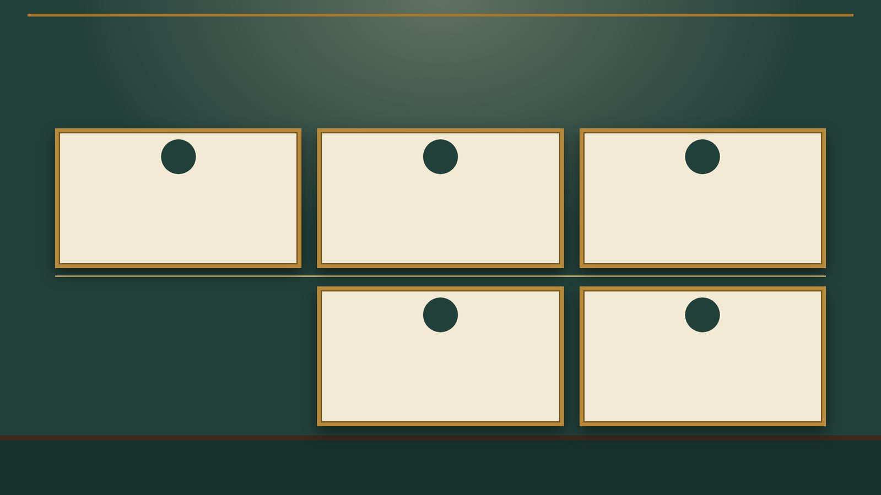
רקע
הסמלים והחוקים לאורך השנים
1970
1950
1949
תיקון לחוק השבות
חוק השבות
חוק הדגל והסמל
2018
2004
חוק יסוד: הלאום
ההמנון «התקווה» מעוגן בחוק
7

Slide 8
לומדים
שבת, חגים והלוח העברי
השבת וחגי ישראל – ימי מנוחה רשמיים
1
לבני דתות אחרות – ימי המנוחה שלהם
2
לכל עובד יום מנוחה שבועי
3
הלוח העברי – לוח רשמי, לצד הלועזי
4
8

Slide 9

משווים
השפה: עברית וערבית
ערבית
עברית
• מעמד מיוחד במדינה
• על שלטים, שטרות ומסמכים רשמיים
• שפת הלימוד בבתי הספר הערביים
• שפת המדינה לפי חוק יסוד: הלאום
• שפת התנ"ך שקמה לתחייה
• שפת המוסדות והצבא
9

Slide 10
לומדים
ויכוח ציבורי
האם ההמנון מבטא את כל האזרחים?
1
מה צריך להיות פתוח בשבת?
2
מי ייחשב יהודי לעניין חוק השבות?
3
איך שומרים יחד על זהות ועל שוויון?
4
10

Slide 11
פעילות בכיתה
פעילות: סמל משלנו
כל קבוצה בוחרת סמל אחד של המדינה
1
הסבירו מה הוא מבטא ולמי
2
הציעו דרך שבה כל האזרחים ירגישו שייכים
3
הציגו לכיתה בשתי דקות
4
11

Slide 12

מילים ומושגים
מושגי מפתח (1/2)
סמלי המדינה
עולה
חוק השבות
הדגל, הסמל וההמנון – המבטאים את זהותה של המדינה.
יהודי (או בן משפחה זכאי) שעלה לישראל לפי חוק השבות.
חוק משנת 1950 שמעניק לכל יהודי את הזכות לעלות לישראל.
יום מנוחה
יום שבו העבודה אסורה כברירת מחדל: השבת וחגי ישראל, ולבני דתות אחרות – ימי המנוחה שלהם.
12

Slide 13
מילים ומושגים
מושגי מפתח (2/2)
קיבוץ גלויות
תפוצות
הלוח העברי
קליטה בישראל של יהודים שעולים מכל ארצות העולם.
קהילות יהודיות שחיות מחוץ לארץ ישראל.
לוח שנה ירחי־שמשי, שהוא לוח רשמי של המדינה.
מיעוט
קבוצה קטנה יותר באוכלוסייה, שזכויותיה מוגנות בחוק.
13

Slide 14

שאלות הבנה · 1/4
שאלה 1
הסבירו מדוע חוק השבות נחשב לאחד החוקים שמבטאים יותר מכול את היותה של ישראל מדינה יהודית.
14

Slide 15
שאלות הבנה · 2/4
שאלה 2
הסבירו כיצד חוק השבות מבטא את היותה של ישראל «מדינת הלאום של העם היהודי».
15

Slide 16
שאלות הבנה · 3/4
שאלה 3
הביאו שתי דוגמאות לביטוי של הלוח העברי בחיים הציבוריים בישראל.
16

Slide 17
שאלות הבנה · 4/4
שאלה 4
«גם מדינה יהודית צריכה לדאוג שכל אזרחיה ירגישו שייכים». הציעו דרך אחת שבה אפשר לשלב בין שני הרעיונות, ונמקו.
17

Slide 18
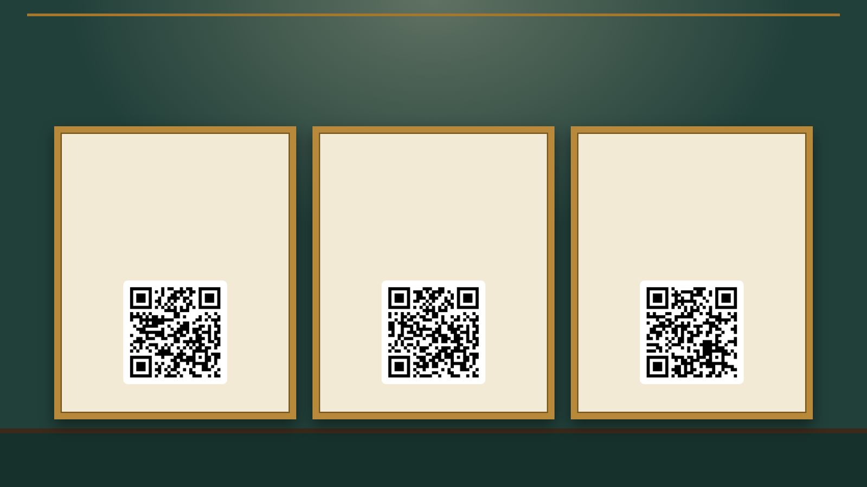
צופים ולומדים
סרטונים לנושא
מדינת ישראל כמדינה יהודית – מוסדות המדינה – אזרחות לכיתות ט'
חוק השבות וחוק האזרחות – סמלי המדינה – אזרחות לכיתות ט'
כאן היסטוריה - איך נוצר סמל מדינת ישראל?
כאן דיגיטל
אורך: 2:50
משרד החינוך – שידורים לאומיים
אורך: 46:12
משרד החינוך – שידורים לאומיים
אורך: 49:15
סרקו לצפייה
סרקו לצפייה
סרקו לצפייה
18

Slide 19
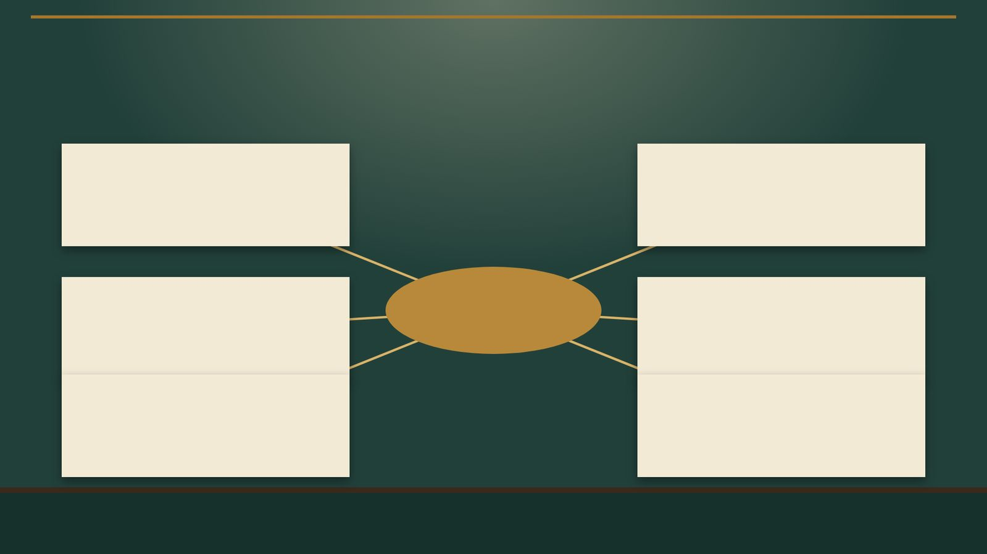
סיכום
מפת מושגים
עולה
חוק השבות
מאפיינים יהודיים מרכזיים של המדינה
יום מנוחה
סמלי המדינה
תפוצות
הלוח העברי
19

Slide 20

תרגול בסגנון מבחן
מקרה לניתוח
משפחה מצרפת, שהאב בה יהודי והאם אינה יהודייה, החליטה לעלות לישראל. הבת, בת 15, שואלת אם גם היא זכאית לעלות לפי חוק השבות.
א. האם הבת זכאית לזכויות לפי חוק השבות? נמקו לפי סעיף 4א.
ב. האם היא נחשבת «יהודייה» לפי הגדרת סעיף 4ב? הסבירו.
20

Slide 21

תשובות
תשובה לשאלה 1
הסבירו מדוע חוק השבות נחשב לאחד החוקים שמבטאים יותר מכול את היותה של ישראל מדינה יהודית.
החוק מעניק לכל יהודי באשר הוא את הזכות לעלות ולקבל אזרחות. הוא מגשים את החזון שבמגילת העצמאות – מדינה פתוחה לעלייה יהודית ולקיבוץ גלויות – והופך את ישראל לבית ולמקלט של העם היהודי כולו.
21

Slide 22
תשובות
תשובה לשאלה 2
הסבירו כיצד חוק השבות מבטא את היותה של ישראל «מדינת הלאום של העם היהודי».
חוק השבות מעניק לכל יהודי, בכל מקום, זכות לעלות ולקבל אזרחות. כך ישראל משמשת בית לאומי ומקלט לכל העם היהודי, ולא רק למי שכבר גר בה – מימוש של חזון קיבוץ הגלויות.
22

Slide 23
תשובות
תשובה לשאלה 3
הביאו שתי דוגמאות לביטוי של הלוח העברי בחיים הציבוריים בישראל.
דוגמאות: ימי המנוחה הם שבת וחגי ישראל; יום העצמאות ויום הזיכרון נקבעים לפי התאריך העברי; כהונת נשיא המדינה נחשבת לפי הלוח העברי; תאריך עברי במסמכים רשמיים.
23

Slide 24
תשובות
תשובה לשאלה 4
«גם מדינה יהודית צריכה לדאוג שכל אזרחיה ירגישו שייכים». הציעו דרך אחת שבה אפשר לשלב בין שני הרעיונות, ונמקו.
תשובה פתוחה: למשל שמירה על הסמלים והשבת לצד כבוד לחגים ולשפה של המיעוטים, ייצוג הולם, חינוך לשיח משותף – מנומק בעזרת מגילת העצמאות («שויון זכויות... בלי הבדל דת»).
24

Slide 25
תשובות
המקרה לניתוח – תשובות
א. כן. לפי תיקון 1970 הזכויות מוקנות גם לילד ולנכד של יהודי, ולכן כבתו של יהודי היא זכאית לזכויות עולה.
ב. לא – לפי 4ב יהודי הוא מי שנולד לאם יהודייה או התגייר; אמה אינה יהודייה, ולכן הזכאות שלה נובעת מסעיף 4א ולא מהגדרתה כיהודייה.
25

